Slide 1
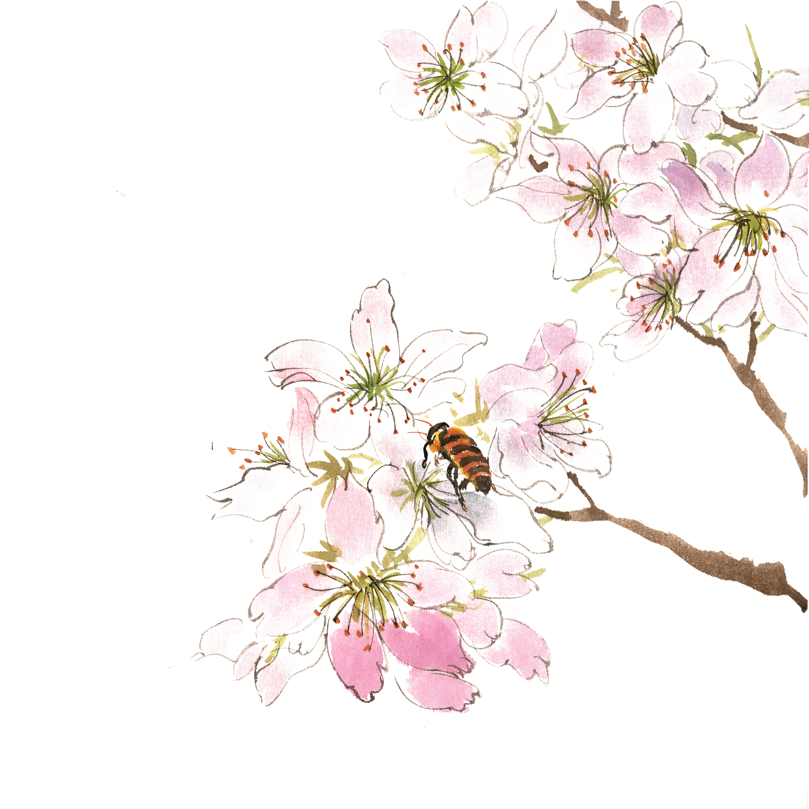
- Em biết những bài hát hay bức tranh, bức ảnh nào về mùa xuân?
- Em thích nhất điều gì ở mùa xuân?
Notes:
Giáo án của Thảo Nguyên 0979818956

Slide 2
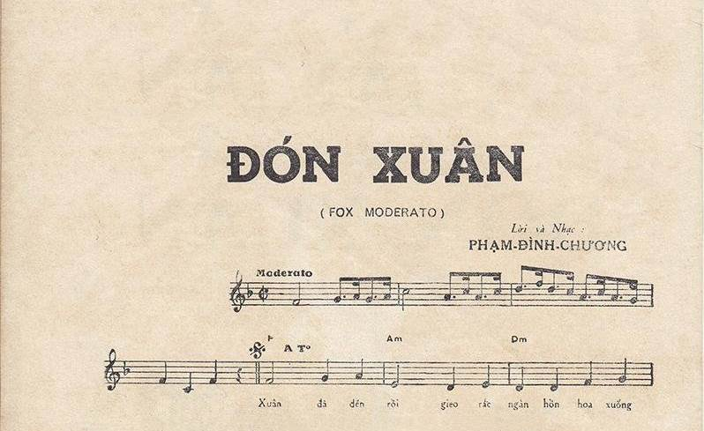
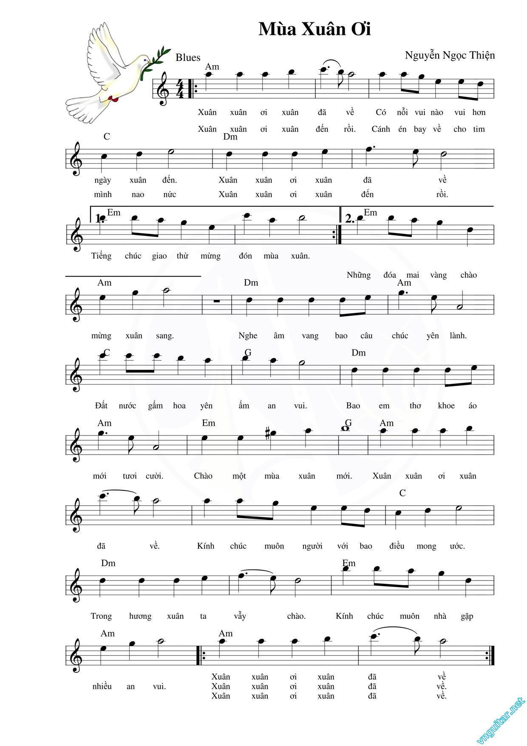
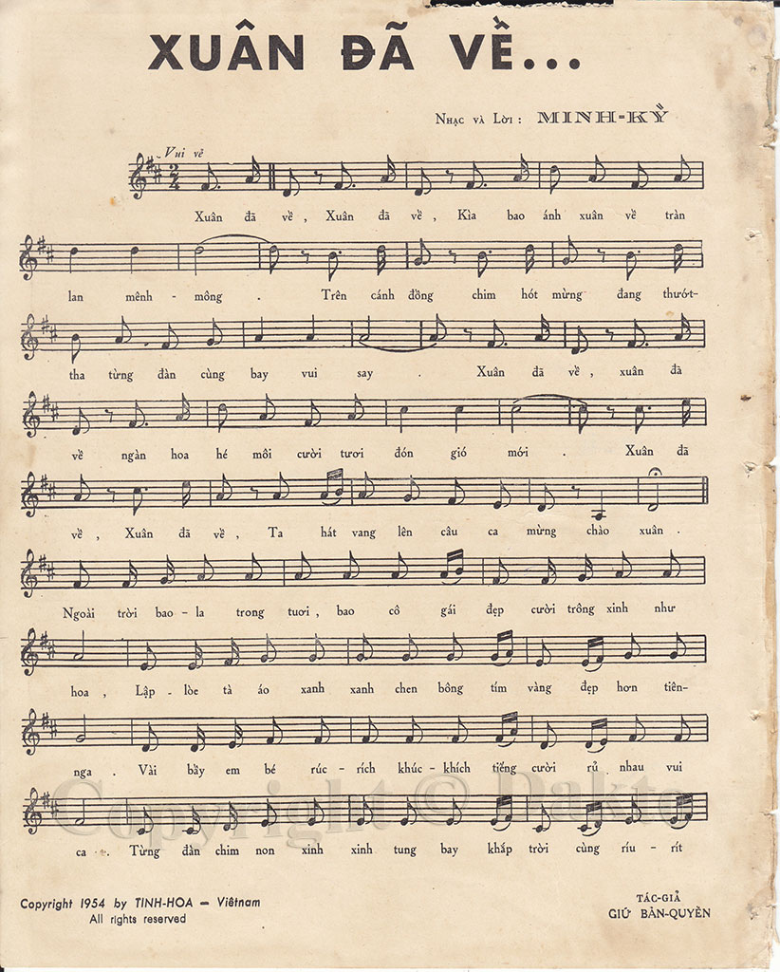
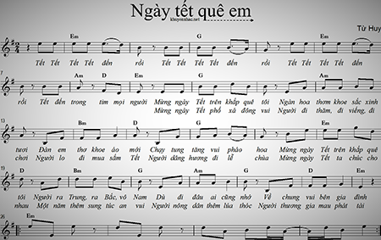
Notes:
Giáo án của Thảo Nguyên 0979818956

Slide 3
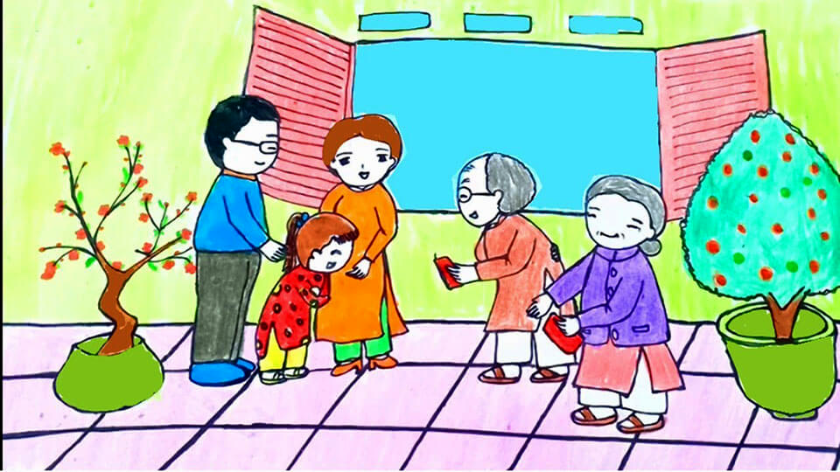
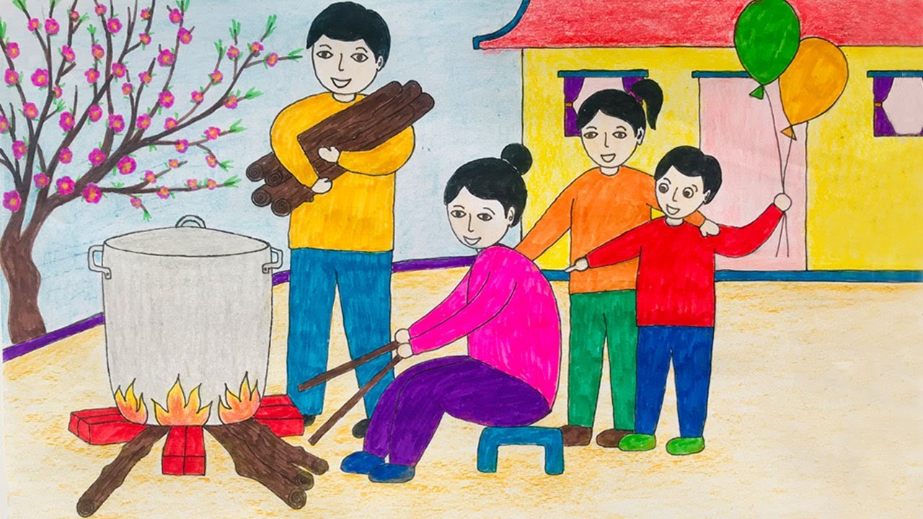
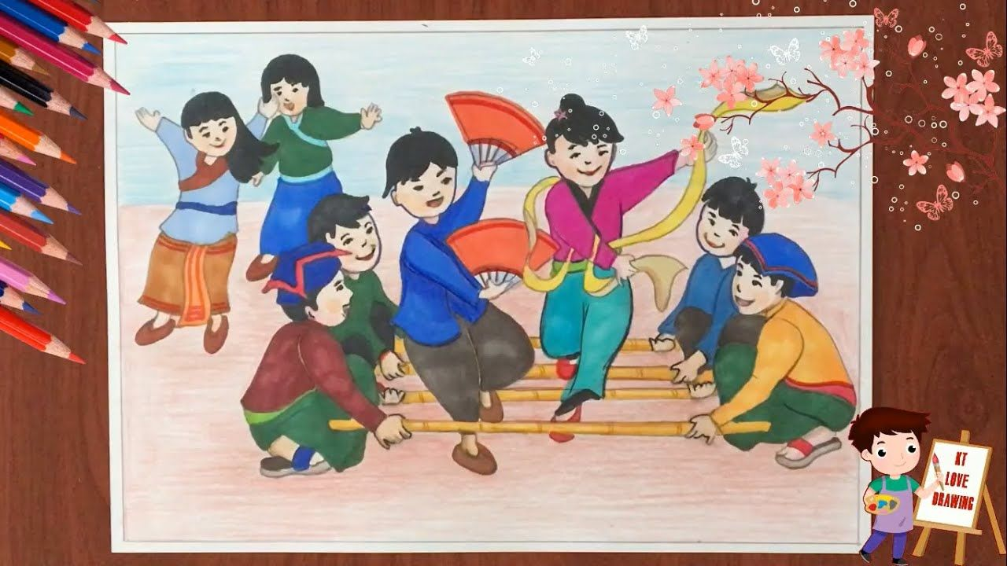
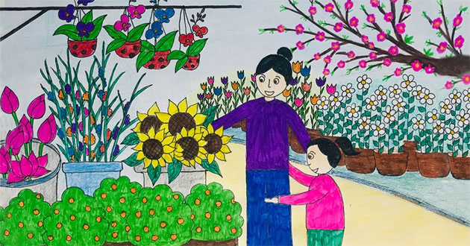
Notes:
Giáo án của Thảo Nguyên 0979818956

Slide 4
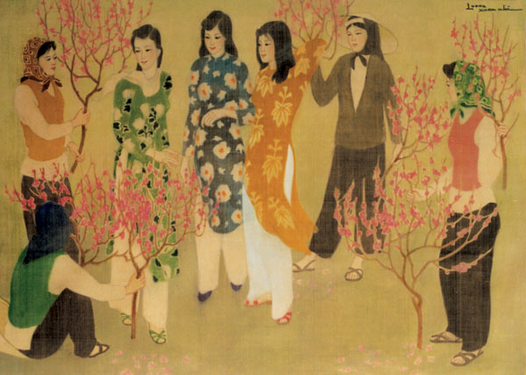
Chợ hoa đào, tranh lụa của Lương Xuân Nhị
Notes:
Giáo án của Thảo Nguyên 0979818956

Slide 5
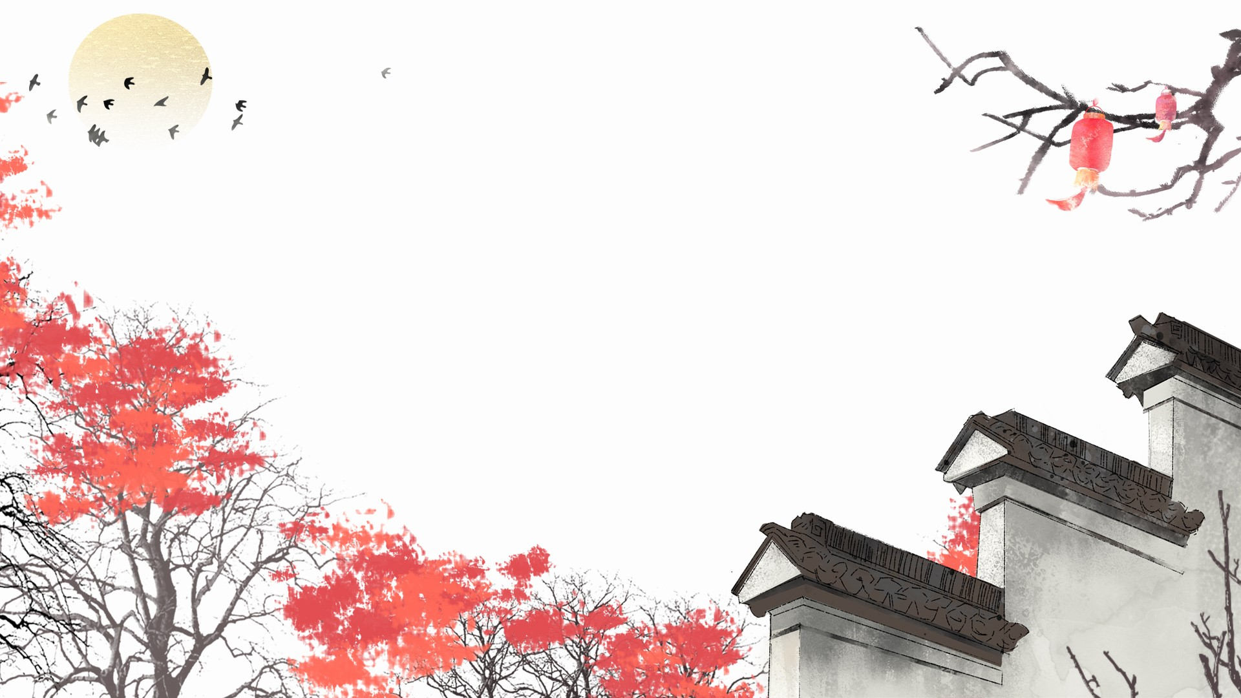
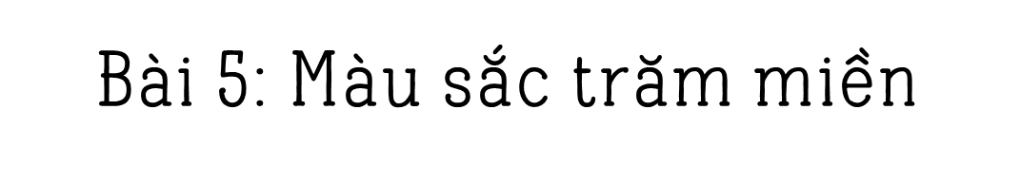
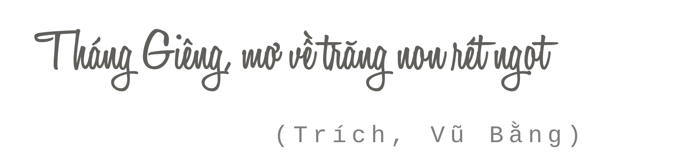
Notes:
Giáo án của Thảo Nguyên 0979818956

Slide 6
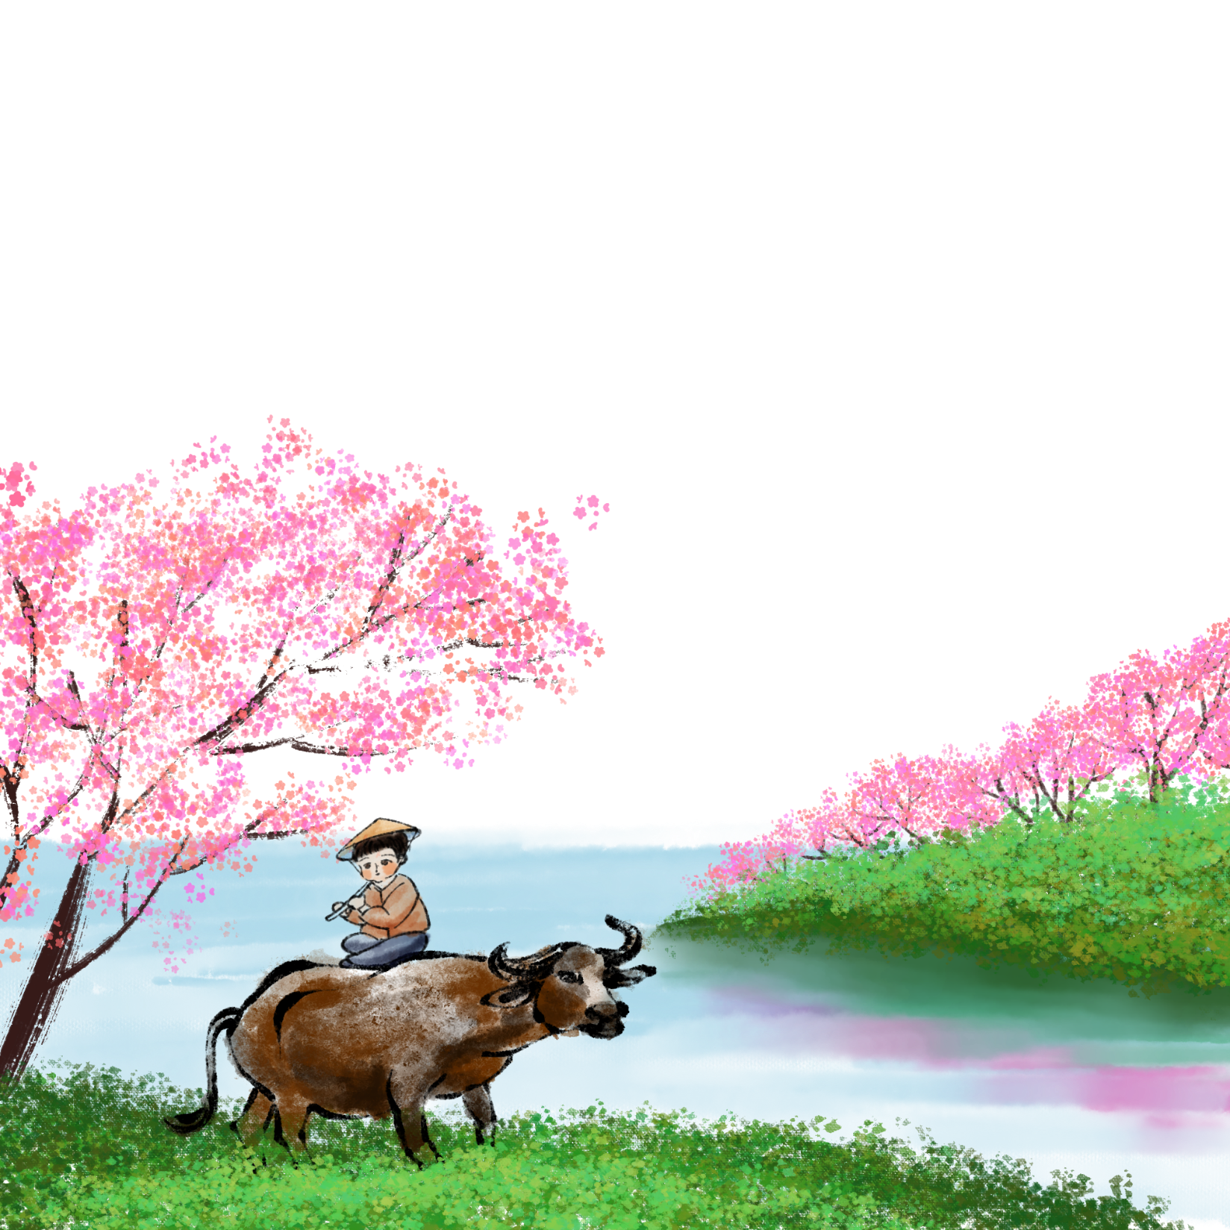

Notes:
Giáo án của Thảo Nguyên 0979818956

Slide 7

- Giọng trầm ấm, ngữ điệu da diết, nhớ thương.
- Ngắt nghỉ đúng nhịp
Notes:
Giáo án của Thảo Nguyên 0979818956

Slide 8
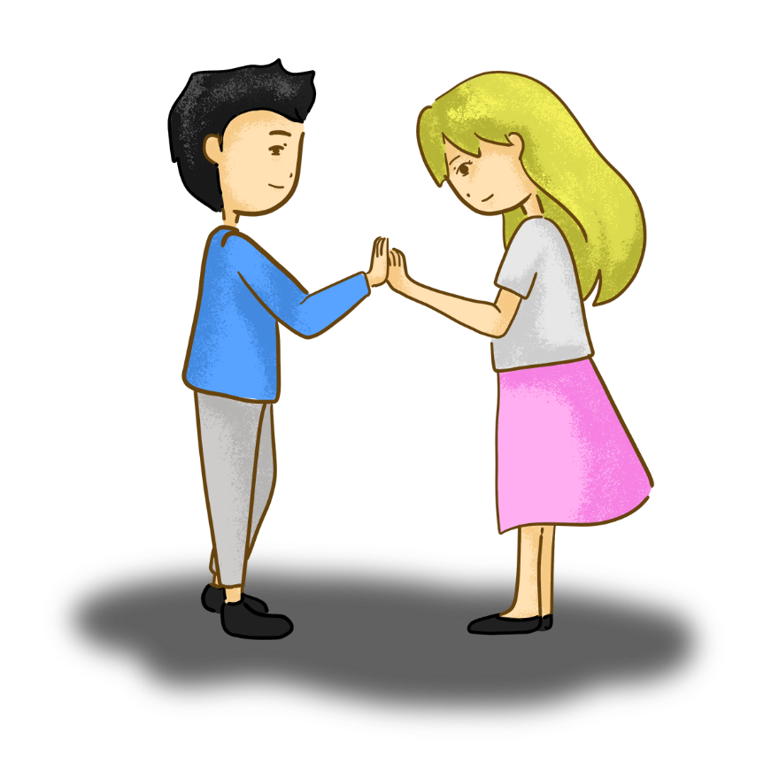
Giải nghĩa từ khó
- Còn son: còn trẻ, chưa có con cái.
- Mang mang: mơ hồ, mờ ảo, không phân định các đối tượng một cách rõ ràng (nghĩa trong văn bản)
- Huê tình: tình yêu trai gái.
- Lộc: sừng non mới nhú của hươu, nai
- Uyên ương: loài chim sống ở vùng nước, con đực và con cái luôn cặp kè bên nhaul đây chỉ đôi lứa gắn bó.
Notes:
Giáo án của Thảo Nguyên 0979818956

Slide 9

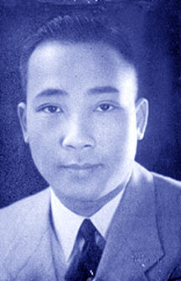
2. Tác giả
- Quê: Hà Nội
- Là nhà văn, nhà báo.
- Sở trường viết truyện ngắn, tùy bút, bút kí.
- Tùy bút giàu chất trữ tình và chất thơ, hướng vào biểu hiện thế giới nội tâm phong phú.
Vũ Bằng (1913 – 1984)
Notes:
Giáo án của Thảo Nguyên 0979818956

Slide 10



- Một số tác phẩm tiêu biểu
Notes:
Giáo án của Thảo Nguyên 0979818956

Slide 11

3. Tác phẩm
Thể loại
Xuất xứ
Tùy bút
Là bài đầu tiên của tập tùy bút Thương nhớ Mười Hai
Notes:
Giáo án của Thảo Nguyên 0979818956

Slide 12

Tự Ngôn
Tháng Giêng: Mơ Về Trăng Non Rét Ngọt
Tháng Hai: Tương Tư Hoa đào
Tháng Hai: Tương Tư Hoa Đào
Tháng Tư: Mơ Đi Tắm Suối Mường
Tháng Năm: Nhớ Nhót, Mận, Rượu Nếp Và Lá Móng
Tháng Sáu: Thèm Nhãn Hưng Yên
Tháng Bảy: Ngày Rằm Xá Tội Vong Nhân
Tháng Tám: Ngô Đồng Nhất Diệp Thiên Hạ Cộng Tri Thu
Tháng Chín: Gạo Mới Chim Ngói
Tháng Mười: Nhớ Gió Bấc Mưa Phùn
Tháng Một: Thương Về Những Ngày Nhể Bọng Con Rận Rồng
Tháng Chạp: Nhớ Ơi Chợ Tết
Notes:
Nhan đề mỗi bài tùy bút trong Thương nhớ Mười Hai đều gợi ra một nét đặc trưng nào đó của không gian, phong tục, nếp sống,...ở miền Bắc.

Slide 13
3. Tác phẩm
Thể loại
Xuất xứ
Hoàn cảnh sáng tác
Phương thức biểu đạt
Tùy bút
Là bài đầu tiên của tập tùy bút Thương nhớ Mười Hai
Đất nước bị chia cắt, Vũ Bằng sống ở miền Nam, xa cách quê hương miền Bắc.
Biểu cảm kết hợp miêu tả và tự sự.
Notes:
Giáo án của Thảo Nguyên 0979818956

Slide 14
3. Tác phẩm
- Bố cục:
Phần 1 (từ đầu đến mê luyến mùa xuân): Tình cảm của con người với mùa xuân là một quy luật tất yếu, tự nhiên.
Phần 2 (tiếp đến mở hội liên hoan): Cảnh sắc và không khí mùa xuân của thiên nhiên đất trời và lòng người.
Phần 3 (còn lại): Cảnh sắc mùa xuân đất Bắc từ sau rằm tháng Giêng.
Notes:
Giáo án của Thảo Nguyên 0979818956

Slide 15
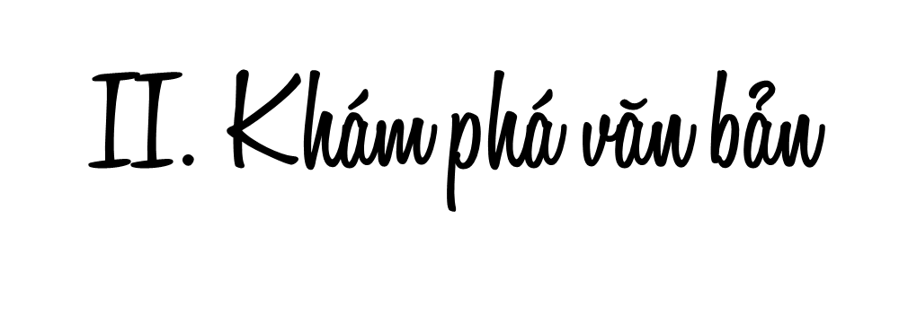
Notes:
Giáo án của Thảo Nguyên 0979818956

Slide 16
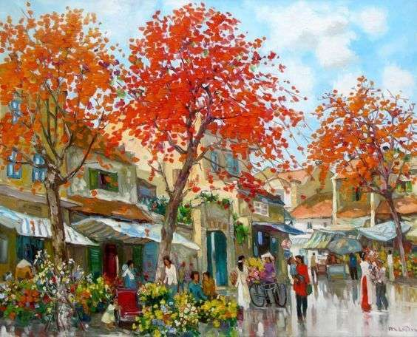
1. Những ấn tượng về không gian Hà Nội – miền Bắc trong nỗi nhớ của tác giả
Notes:
Giáo án của Thảo Nguyên 0979818956

Slide 17
Mạch cảm xúc của tác giả được khơi dậy qua sự hồi tưởng về không gian. Tìm chi tiết miêu tả không gian đặc trưng của mùa xuân Hà Nội (vào đầu tháng Giêng và sau rằm tháng Giêng) và chi tiết miêu tả không gian gia đình.
Không gian đặc trưng của mùa xuân Hà Nội |  | Không gian gia đình
Đầu tháng Giêng | Sau rằm tháng Giêng
Notes:
Giáo án của Thảo Nguyên 0979818956

Slide 18
a. Không gian đặc trưng của mùa xuân Hà Nội
Mưa riêu riêu
Gió lành lạnh
Đầu tháng Giêng
Tiếng nhạn kêu trong đêm xanh; tiếng trống chèo vọng lại từ những thôn xóm xa xa, câu hát huê tình.
Đất trời mang mang
Đường sá không còn lầy lội nữa
Cái rét ngọt ngào, chớ không còn tê buốt căm căm nữa.
Notes:
Giáo án của Thảo Nguyên 0979818956

Slide 19
a. Không gian đặc trưng của mùa xuân Hà Nội
Đào hơi phai nhưng nhụy vẫn còn phong, cỏ không mướt xanh như cuối đông, đầu Giêng, nhưng trái lại nức một mùi hương man mác
Mưa xuân bắt đầu thay thế cho mưa phùn, không còn làm cho nến trời đùng đục như màu pha lê mờ.
Sau rằm tháng Giêng
Bầu trời đã có những vệt xanh tươi, đã có hoa thiên lí, vài con ong siêng năng đã bay đi kiếm nhị hoa.
Nền trời trong có những làn sáng hồng...
Đêm xanh biêng biếc, có mưa dây, nhìn rõ từng cánh sếu bay.
Trời vẫn rét một cách tình tứ nên thơ, có những đêm không mưa, trời sáng lung linh như ngọc
Notes:
Giáo án của Thảo Nguyên 0979818956

Slide 20
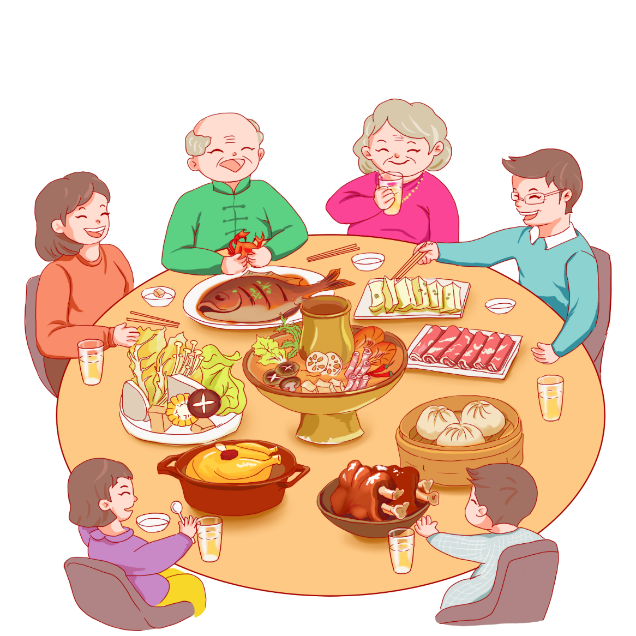
b. Không gian gia đình
Âm hưởng của Tết: Nhang trầm, đèn nến, bầu không khí gia đình đoàn tụ êm đềm, trên kính dưới nhường, bàn thờ Phật, bàn thờ Thánh, bàn thờ Tổ tiên.
Sinh hoạt đời thường: bữa cơm giản dị có cà om với thịt thăn điểm những lá tía tô thái nhỏ hay bát canh trứng cua vắt chanh.
Notes:
Giáo án của Thảo Nguyên 0979818956

Slide 21

Qua việc hồi tưởng về những điều có thực trong không gian Hà Nội vào mùa xuân mà mình đã từng trải nghiệm, tác giả đã bộc lộ những cảm nhận tinh tế, tình cảm gắn bó, mến yêu tha thiết với quê hương, gia đình. Đây cũng chính là một trong những nét đặc trưng của thể loại tùy bút.
Notes:
Giáo án của Thảo Nguyên 0979818956

Slide 22
2. Sức sống của con người và thiên nhiên
Notes:
Giáo án của Thảo Nguyên 0979818956

Slide 23
Trong cái rét ngọt đầu xuân, sức sống của thiên nhiên và con người được khơi dậy như thế nào? Nêu nhận xét của em về cách tác giả diễn tả cảm giác của lòng mình khi mùa xuân đến.
Các chi tiết diễn tả sức sống của thiên nhiên và con người | Cách diễn tả thế giới tâm hồn của nhà văn
Notes:
Giáo án của Thảo Nguyên 0979818956

Slide 24
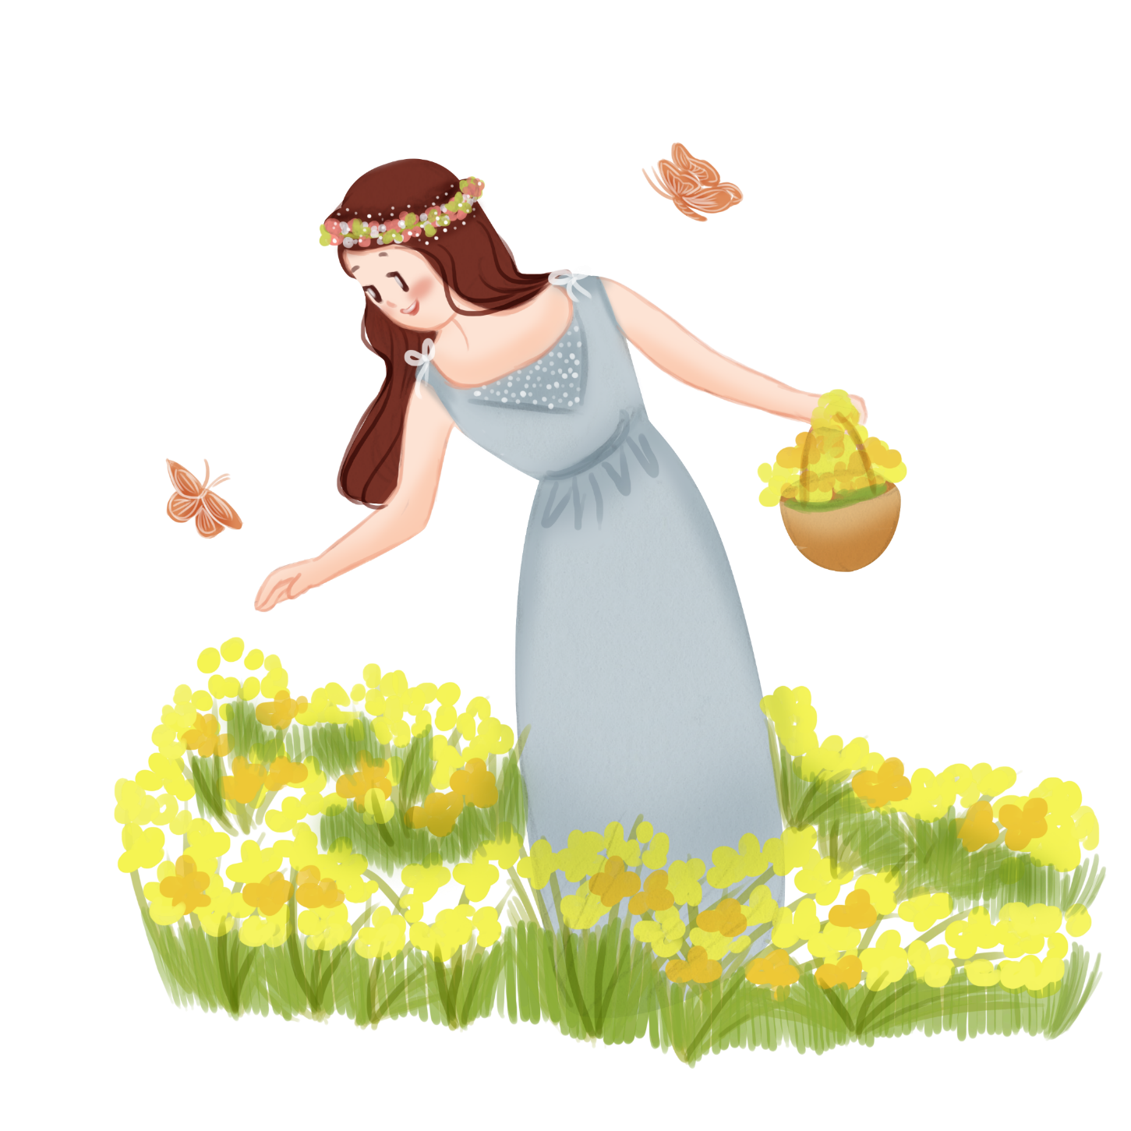
a. Các chi tiết diễn tả sức sống của thiên nhiên và con người trong tiết trời mùa xuân
- Các chi tiết diễn tả sức sống của con người trong tiết trời mùa xuân
nghe như lòng mình say sưa một cái gì đó – có lẽ là sự sống; nhựa sống ở trong người căng lên; tim người ta dường như cũng trẻ hơn ra, đập mạnh hơn; “sống” lại và thèm khát yêu thương, thấy ai cũng muốn yêu thương; trong lòng như có không biết bao nhiêu là hoa mới nở, bướm ra ràng mở hội liên hoan; cảm thấy rạo rực một niềm vui sáng sủa;...
Notes:
Giáo án của Thảo Nguyên 0979818956

Slide 25

a. Các chi tiết diễn tả sức sống của thiên nhiên và con người trong tiết trời mùa xuân
- Các chi tiết diễn tả sức sống của thiên nhiên trong tiết trời mùa xuân
rạo rực nhựa sống trong cành mai, gốc đào, chồi mận ở ngoài vườn; đồi núi chuyển mình, sông hồ rung động; sông xanh, núi tím; máu cũng căng lên trong lộc của loại nai; mầm non của cây cối, nằm im mãi không chịu được, phải trỗi ra thành những cái lá nhỏ;...
Notes:
Giáo án của Thảo Nguyên 0979818956

Slide 26

b. Cách diễn tả thế giới tâm hồn của nhà văn
- Bằng những hình ảnh cụ thể, giàu sắc gợi; nhưng so sánh dễ hình dung; cách nói mới lạ, thú vị... tác giả đã diễn tả những cảm giác vô hình, khó nắm bắt.
- Ngôn ngữ tùy bút giàu hình ảnh, chất thơ, biểu hiện ở những hình ảnh giàu sức gợi.
- Diễn đạt bằng từ ngữ thể hiện tình cảm như “tôi yêu”, “muốn yêu thương”, “thèm khát yêu thương”.
Notes:
Giáo án của Thảo Nguyên 0979818956

Slide 27
3. Cách triển khai bài tùy bút
Notes:
Giáo án của Thảo Nguyên 0979818956

Slide 28

Tác giả đã triển khai bài tùy bút theo mạch chủ đề về mùa xuân bắt đầu từ “ai cũng chuộng mùa xuân” như thế nào?
Notes:
Giáo án của Thảo Nguyên 0979818956

Slide 29
Cảm hứng chủ đạo: cảm hứng về mùa xuân
Nêu chủ đề: “ai cũng chuộng mùa xuân”
Đưa ra các lí lẽ, dẫn chứng:
Lí lẽ: Ai bảo được non đừng thương nước, bướm đừng thương hoa, trăng đừng thương gió; ai cấm được trai thương gái, ai cấm được mẹ yêu con, ai cấm được cô gái còn son nhớ chồng thì mới hết được người mê luyến mùa xuân.
Dẫn chứng: là những “phỏng đoán” đầy tính chủ quan dưới dạng câu hỏi, đồng thời là câu trả lời cho các nhân vật tưởng tượng: em gái, chàng trai, thiếu phụ.
Chứng minh lời khẳng định trên bằng chính những trải nghiệm của mình về mùa xuân – “mùa xuân của tôi”
Notes:
Giáo án của Thảo Nguyên 0979818956

Slide 30
4. Cái tôi của người viết trong tùy bút
Notes:
Giáo án của Thảo Nguyên 0979818956

Slide 31
Trong đoạn trích, khi nói về mùa xuân, tác giả dùng các cụm từ như mùa xuân của tôi, mùa xuân thần thánh của tôi, mùa xuân của Hà Nội thân yêu. Cách viết này cho em hiểu điều gì về cuộc sống và tình cảm riêng của người viết?
Notes:
Giáo án của Thảo Nguyên 0979818956

Slide 32
Những kỉ niệm của ông với quê nhà
Mùa xuân của tôi
Những sắc thái nghĩa khác nhau
Mùa xuân quê hương có ý nghĩa như thế nào với riêng người viết (đem đến những đổi thay kì diệu)
Mùa xuân thần thánh của tôi
Sự gắn bó sâu nặng của tác giả - người con xa quê – với quê nhà.
Mùa xuân của Hà Nội thân yêu
→ Hình bóng cái tôi tác giả được thể hiện khá rõ trong bài tùy bút.
Notes:
Giáo án của Thảo Nguyên 0979818956

Slide 33
5. Lời văn của bài tùy bút
Notes:
Giáo án của Thảo Nguyên 0979818956

Slide 34

Chọn một câu văn cho thấy lời văn của bài tùy bút như lời trò chuyện tâm tình. Theo em, đặc điểm đó của lời văn có tác động như thế nào đến cảm nhận của người đọc?
Notes:
Giáo án của Thảo Nguyên 0979818956

Slide 35
Lời văn của bài tùy bút như lời trò chuyện tâm tình
Ấy đấy, cái mùa xuân thần thánh của tôi nó làm cho người ta muốn phát điên lên như thế đấy.
Đẹp quá đi, mùa xuân ơi – mùa xuân của Hà Nội thân yêu, của Bắc Việt thương mến.
Ơi ơi người em ái xõa tóc bên cửa sổ!
→ Những câu văn như lời nói thường, như là nhà văn đang trò chuyện với ai đó, đồng thời như lời hô gọi làm cho người đọc ấn tượng. Khoảng cách giữa người viết và người đọc sẽ bị rút ngắn.
Notes:
Giáo án của Thảo Nguyên 0979818956

Slide 36
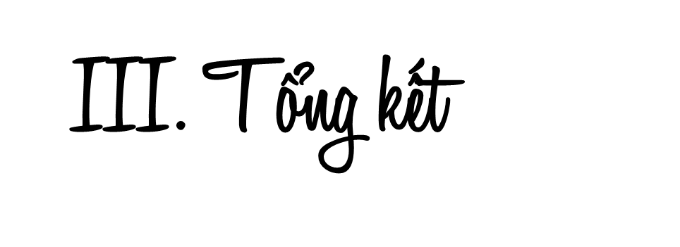
Notes:
Giáo án của Thảo Nguyên 0979818956

Slide 37
1. Nội dung
2. Nghệ thuật
Cảnh sắc thiên nhiên, không khí mùa xuân Hà Nội và miền Bắc được cảm nhận, tái hiện trong nỗi nhớ thương da diết của một người xa quê. Bài tùy bút đã biểu lộ chân thực và cụ thể tình quê hương, đất nước, lòng yêu cuộc sống và tâm hồn tinh tế, nhạy cảm, ngòi bút tài hoa của tác giả
- Trình bày nội dung văn bản theo dòng cảm xúc lôi cuốn, say mê
- Lựa chọn từ ngữ, câu văn linh hoạt, biểu cảm, giàu hình ảnh
- Có nhiều so sánh, liên tưởng độc đáo, giàu chất thơ
Notes:
Giáo án của Thảo Nguyên 0979818956

Slide 38
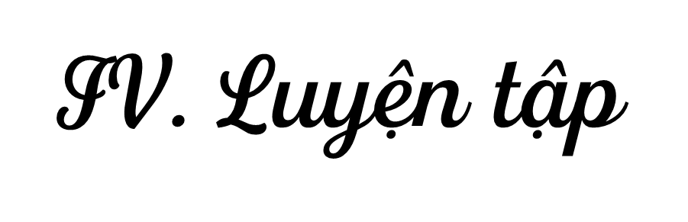
Notes:
Giáo án của Thảo Nguyên 0979818956

Slide 39
Viết đoạn văn (khoảng 5 – 7 câu) nêu cảm nhận của em về cảnh sắc và không khí mùa xuân.
* Yêu cầu:
- Hình thức: đoạn văn dung lượng khoảng 5 đến 7 câu.
- Nội dung: Nêu cảm nhận của em về cảnh sắc và không khí mùa xuân.
+ Khi nhắc đến mùa xuân, điều gì hiện lên đầu tiên trong tâm trí em?
+ Khi hình dung lại rõ hơn về điều đó, em có cảm giác gì?
+ Em hãy tìm những hình ảnh cụ thể để diễn tả những cảm giác đó.
Notes:
Giáo án của Thảo Nguyên 0979818956

Slide 40
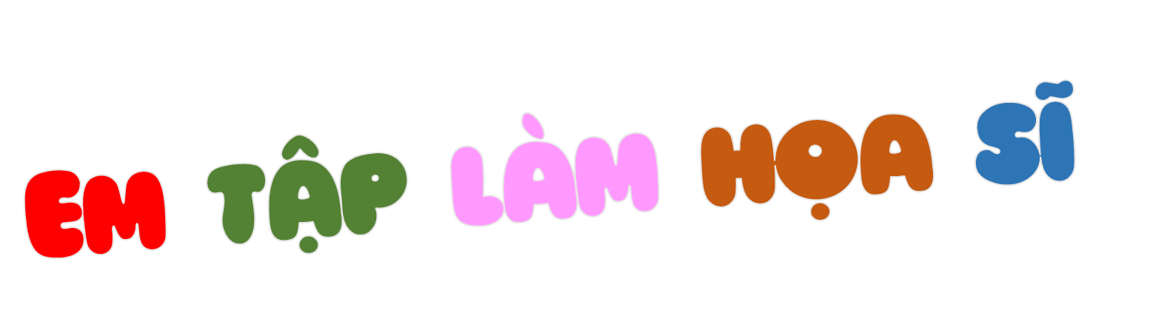
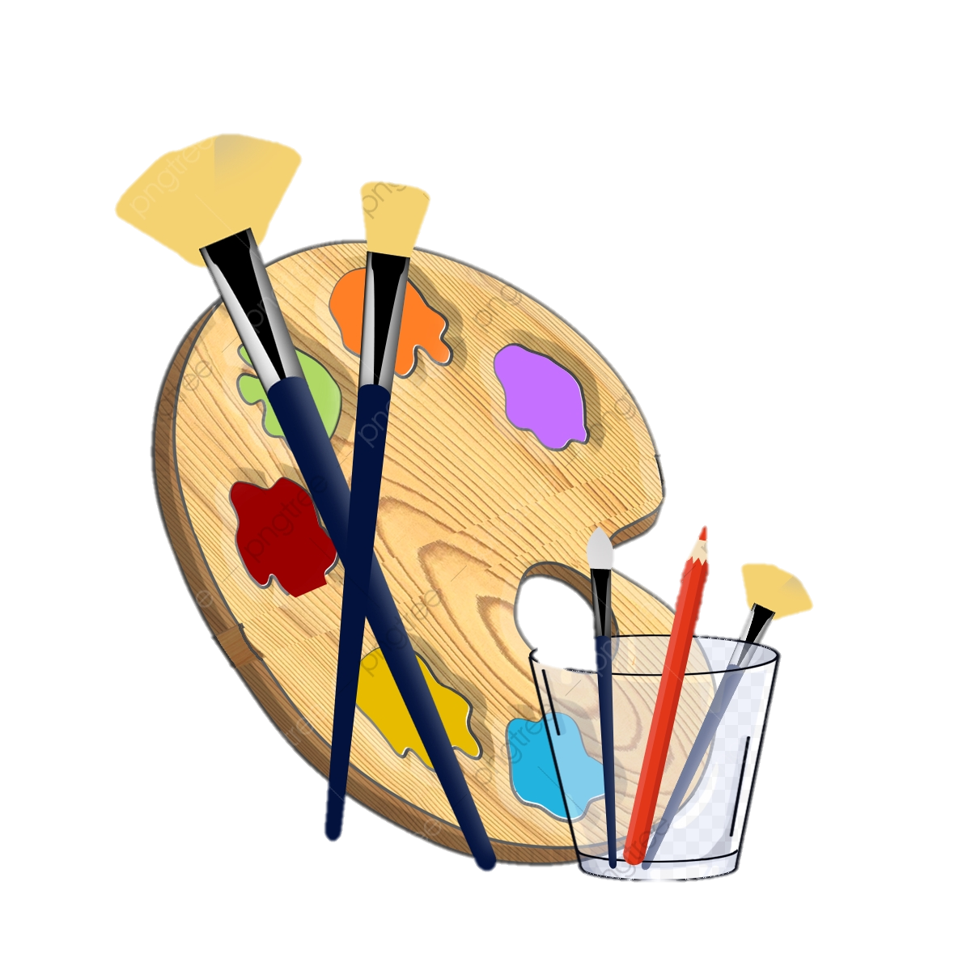
Hãy vẽ một bức tranh về chủ đề mùa xuân

